Slide 1
CHIP-RAG · ARCHITECTURE GUIDE
让芯片设计知识 可检索、可验证、可追溯
面向 PDK 规则、EDA 脚本与设计指标的多专家 RAG 系统
核心主张：领域路由决定检索边界，Self-RAG 决定回答可信度，引用抽屉让证据可回溯。
ARCHITECTURE & WORKFLOW
01

Slide 2
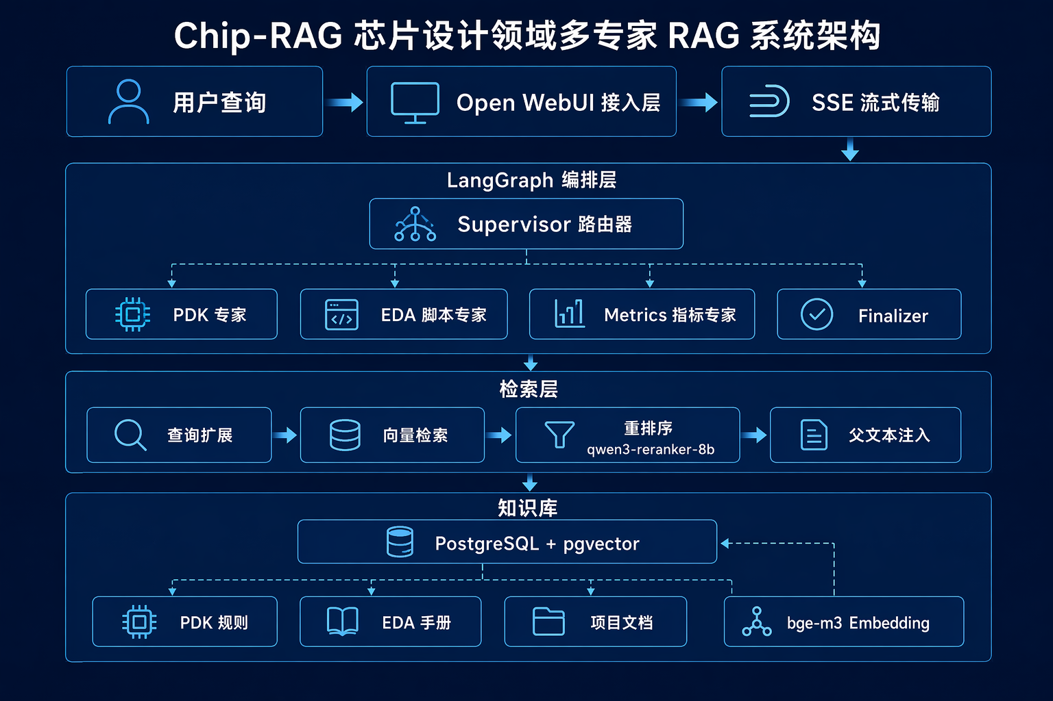
01 · SYSTEM ARCHITECTURE
四层架构：从接入到知识库
接入层
Open WebUI · SSE
编排层
Supervisor · Expert · Finalizer
检索层
查询扩展 · 向量检索 · 重排序
存储层
PostgreSQL + pgvector
ARCHITECTURE
02

Slide 3
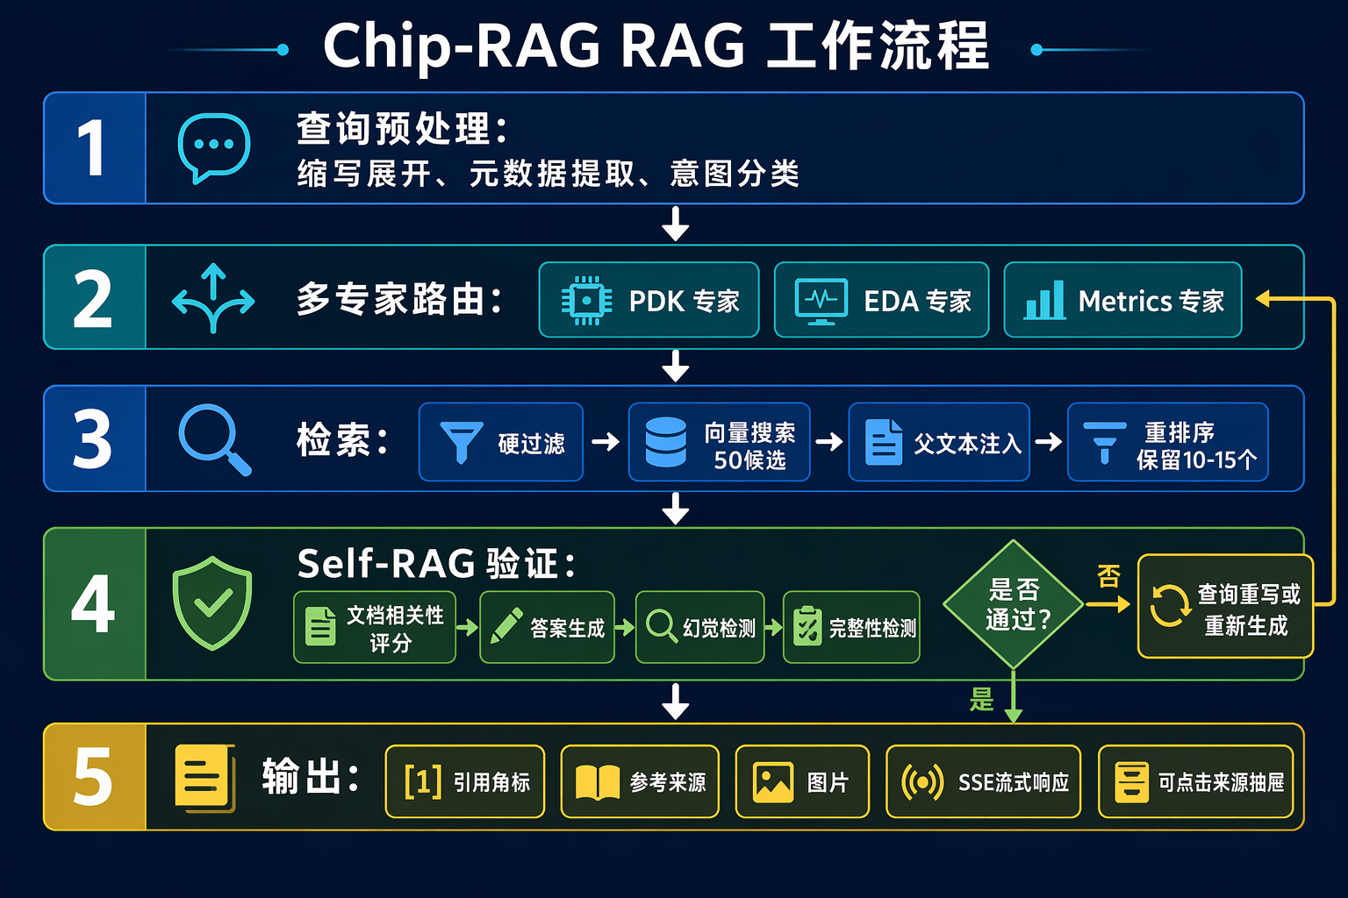
02 · RETRIEVAL WORKFLOW
RAG 工作流：先缩小范围，再丰富上下文
查询扩展 → 元数据硬过滤 → 向量召回 50 → 父文本注入 → 重排序 Top 10-15
RETRIEVAL PIPELINE
03

Slide 4
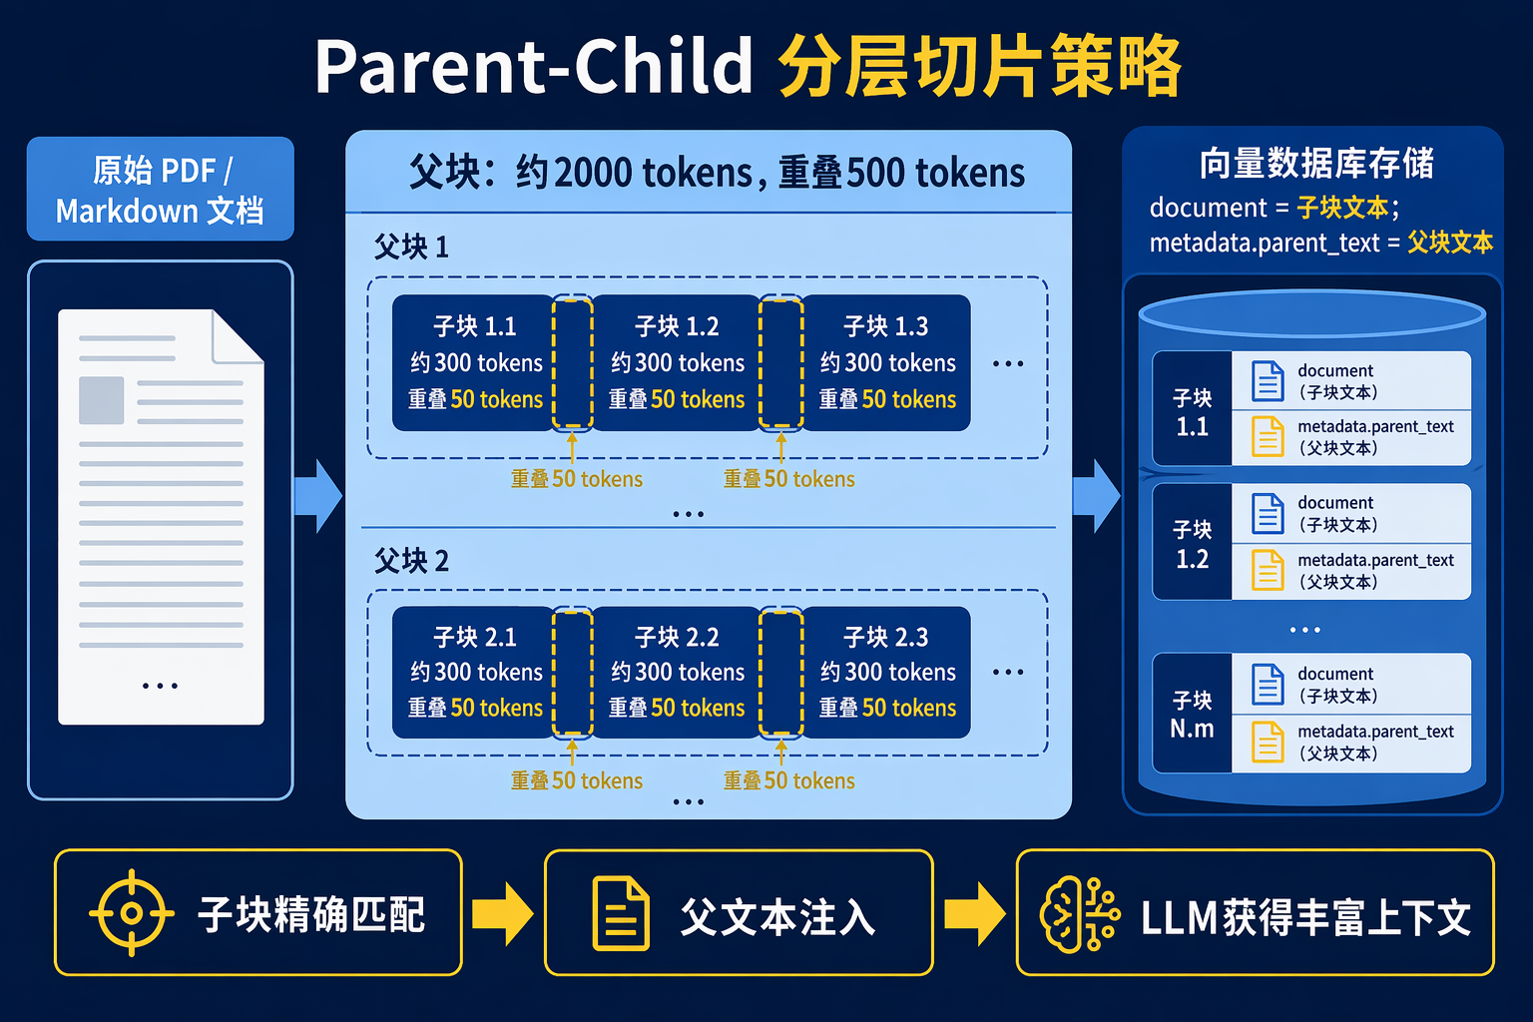
03 · GROUNDING & CONTEXT
Parent-Child：精确匹配 + 丰富证据
子块约 300 tokens
适合向量匹配与精确定位。
父块约 2000 tokens
提供完整规则、表格和上下文。
命中后注入 parent_text
避免回答只看到短片段。
CHUNKING STRATEGY
04

Slide 5
04 · SELF-RAG & EXPERT LOOP
Self-RAG：回答不是终点，验证才是闭环
PDK Expert · 规则问答
EDA Expert · 脚本生成
Metrics Expert · 指标分析
按工艺节点、类别与规则语义检索；幻觉或不完整时重写答案。 DRC / LVS 规则引用
Tcl/Skill 生成后经过程序化 Lint 与 LLM Review，再进入精炼循环。 语法检查 危险命令拦截
Text-to-SQL 只允许只读查询，并结合项目文档完成总结。 SQL Guardrails 单位规范
验证器异常默认拒绝（False），并提供一次生成重试；长期可引入可观测评估集。
EXPERT LOOPS
05

Slide 6
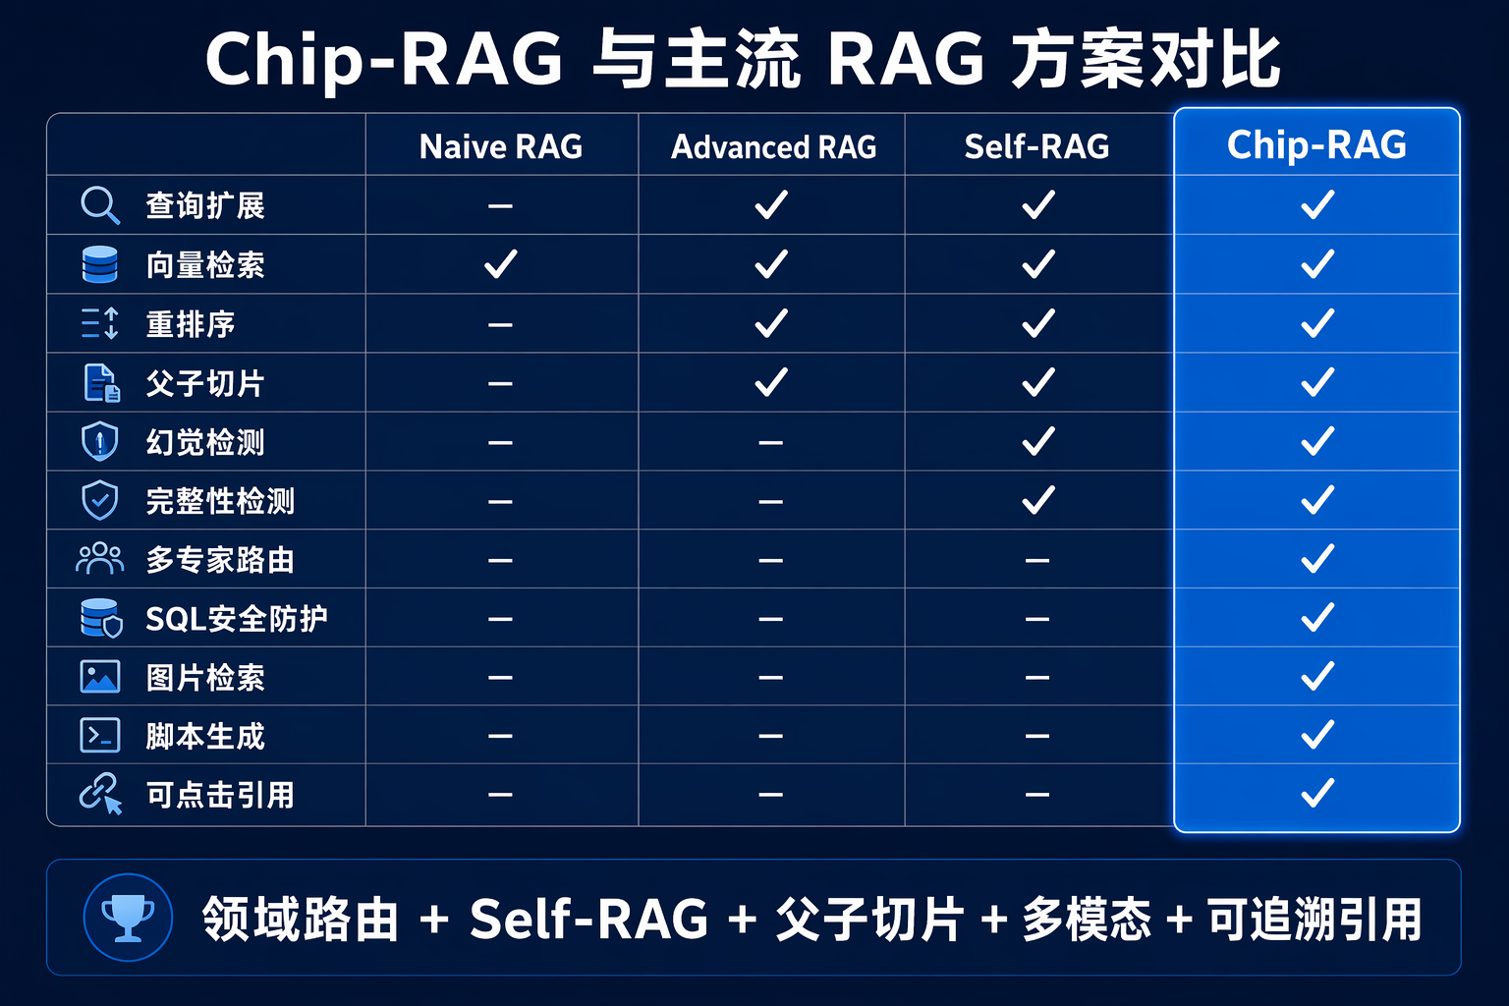
05 · POSITIONING
相对主流 RAG，Chip-RAG 的差异化
领域适配 · 证据闭环 · 工程安全
DIFFERENTIATION
06

Slide 7
06 · ROADMAP
下一步：从可用走向可度量
短期 P0
中期 P1
长期方向
混合检索（BM25 + 向量） 对话摘要 + 窗口 统一引用数据契约 建立回归查询集
HyDE 查询扩展 缓存层 自动化评估流水线 按任务风险动态选择验证强度
多模态图文理解 知识图谱 工具调用 跨项目知识治理
建议指标：召回率 > 95% · 幻觉率 < 2% · 首 token 延迟 < 1s
ROADMAP & MEASUREMENT
07

